Slide 1


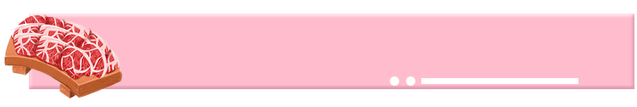

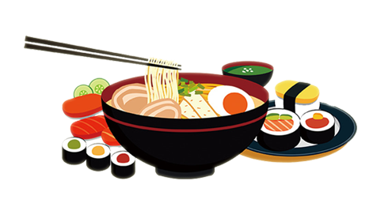
การประกอบอาหารญี่ปุ่น
หมูสามชั้นตุ๋น (Pork Kakuni, Zaru soba)
คุณรชยา ฐิติโชติรัตนา (เชฟเจนนี่)
[77] บันทึกวิดีโอวันที่ 24/02/64

Slide 2
อุปกรณ์การทำ หมูสามชั้นตุ๋น (Pork Kakuni, Zaru soba)
เตาไฟฟ้า
เครื่องชั่งดิจิตอล + ถ้วยตวง ช้อนตวง
ที่คีบอาหาร
หม้อ + ทัพพี
ชามผสม + พายซิลิโคน
ตะกร้อมือ
กระทะ + ตะหลิว
มีด + เขียง
กระชอน
ฟิล์มถนอมอาหาร
ช้อนขนาดต่างๆ
ถุงซิปล๊อค
ด้าย , เชือกมัดอาหาร
วัตถุดิบ

Slide 3


อุปกรณ์การทำ หมูสามชั้นตุ๋น (Pork Kakuni, Zaru soba)
อุปกรณ์
เตาไฟฟ้า

Slide 4



อุปกรณ์การทำ หมูสามชั้นตุ๋น (Pork Kakuni, Zaru soba)
หม้อ + ทัพพี
อุปกรณ์

Slide 5


อุปกรณ์การทำ หมูสามชั้นตุ๋น (Pork Kakuni, Zaru soba)
กระทะ + ตะหลิว
อุปกรณ์

Slide 6


อุปกรณ์การทำ หมูสามชั้นตุ๋น (Pork Kakuni, Zaru soba)
ชามผสม + พายซิลิโคน
อุปกรณ์

Slide 7


อุปกรณ์การทำ หมูสามชั้นตุ๋น (Pork Kakuni, Zaru soba)
มีด + เขียง
อุปกรณ์

Slide 8

อุปกรณ์การทำ หมูสามชั้นตุ๋น (Pork Kakuni, Zaru soba)
ที่คีบ
อุปกรณ์

Slide 9
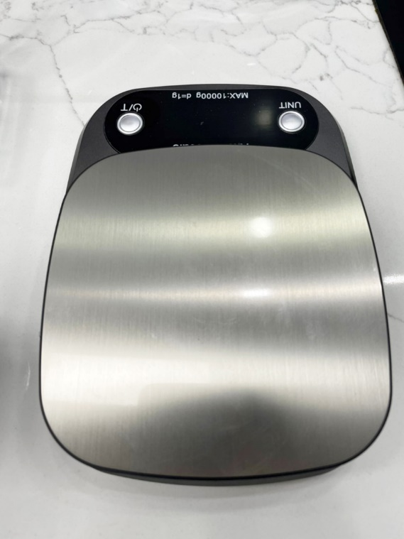
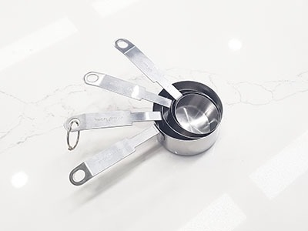

อุปกรณ์การทำ หมูสามชั้นตุ๋น (Pork Kakuni, Zaru soba)
เครื่องชั่งดิจิตอล
ถ้วยตวง + ช้อนตวง
อุปกรณ์

Slide 10
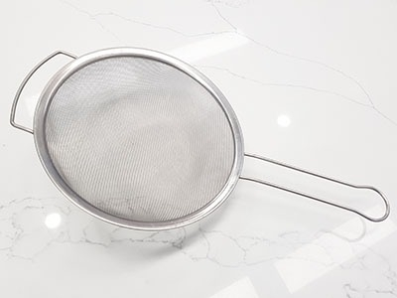
อุปกรณ์การทำ หมูสามชั้นตุ๋น (Pork Kakuni, Zaru soba)
กระชอน
อุปกรณ์

Slide 11
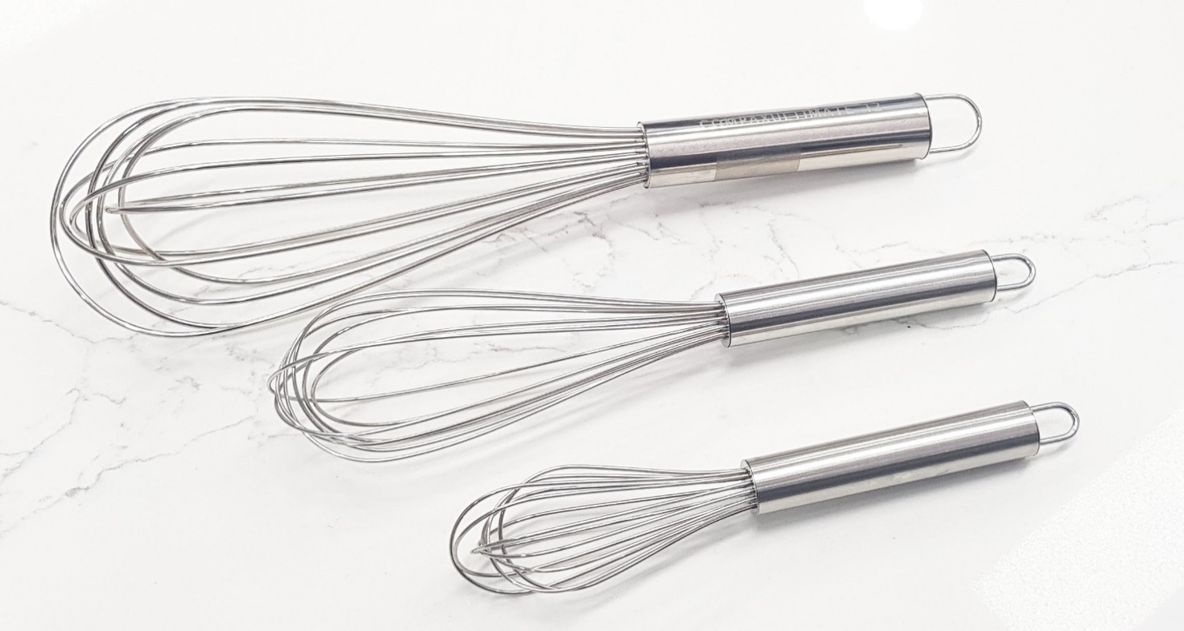
อุปกรณ์การทำ หมูสามชั้นตุ๋น (Pork Kakuni, Zaru soba)
ตะกร้อมือ
อุปกรณ์

Slide 12

อุปกรณ์การทำ หมูสามชั้นตุ๋น (Pork Kakuni, Zaru soba)
ช้อนขนาดต่างๆ
อุปกรณ์

Slide 13
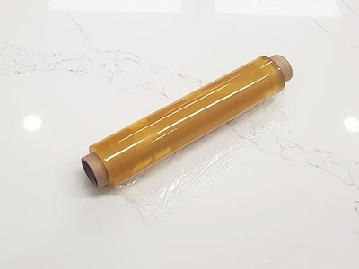
อุปกรณ์การทำ หมูสามชั้นตุ๋น (Pork Kakuni, Zaru soba)
ฟิล์มถนอมอาหาร
อุปกรณ์

Slide 14
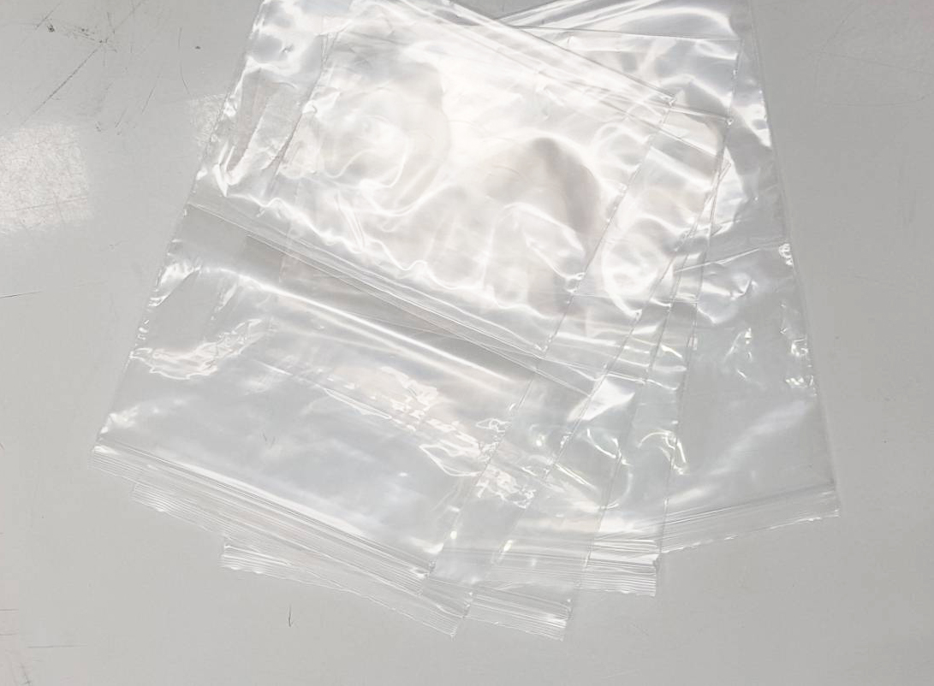
อุปกรณ์การทำ หมูสามชั้นตุ๋น (Pork Kakuni, Zaru soba)
ถุงซิปล๊อค
อุปกรณ์

Slide 15
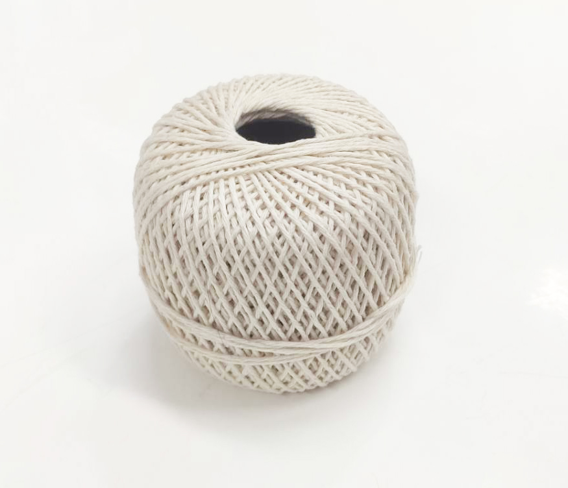
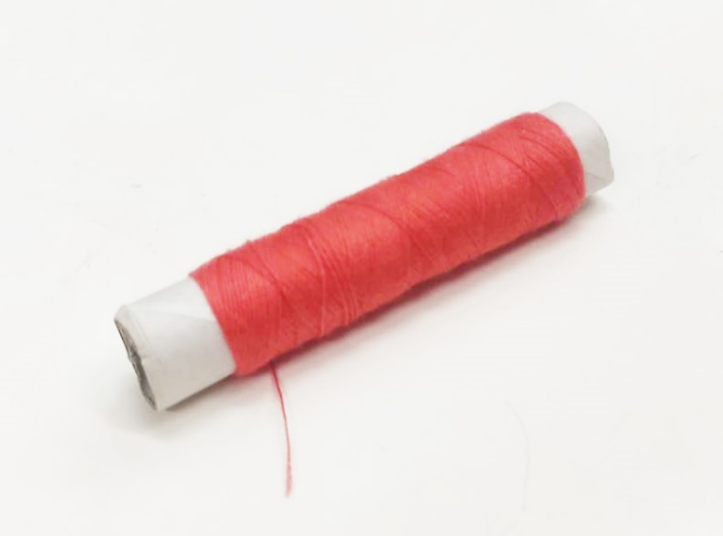
อุปกรณ์การทำ หมูสามชั้นตุ๋น (Pork Kakuni, Zaru soba)
ด้าย , เชือกมัดอาหาร
อุปกรณ์

Slide 16
วัตถุดิบการทำ หมูสามชั้นตุ๋น (Pork Kakuni, Zaru soba)
ไข่ไก่ 4 ฟอง
สาเก 2 ช้อนโต๊ะ
มิริน 2 ช้อนโต๊ะ
ซีอิ๊วญี่ปุ่น 1 ถ้วย
น้ำเปล่า 2 ช้อนโต๊ะ
วัตถุดิบ(ต่อ)

Slide 17
วัตถุดิบการทำ หมูสามชั้นตุ๋น (Pork Kakuni, Zaru soba)
ข้าวสวยญี่ปุ่น
น้ำตาลทราย 25 กรัม
หมูสามชั้น 500 กรัม
มิริน 2 ช้อนโต๊ะ
น้ำส้มสายชู 3 ช้อนโต๊ะ
พริกไทยขาว
ซีอิ๊วญี่ปุ่น 4 ช้อนโต๊ะ
ต้นหอม
ขิงแก่ 75 กรัม
เส้นโซบะ
วิธีทำ

Slide 18
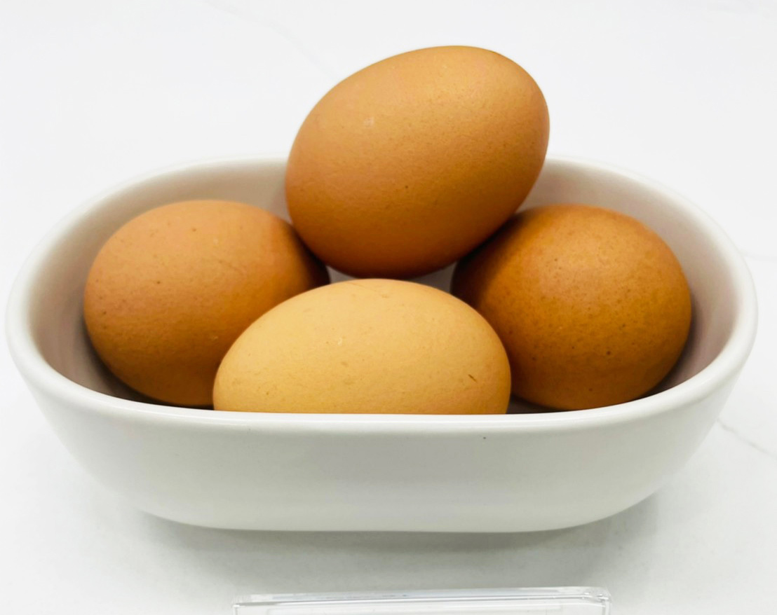
วัตถุดิบการทำ หมูสามชั้นตุ๋น (Pork Kakuni, Zaru soba)
ไข่ไก่
วัตถุดิบ

Slide 19
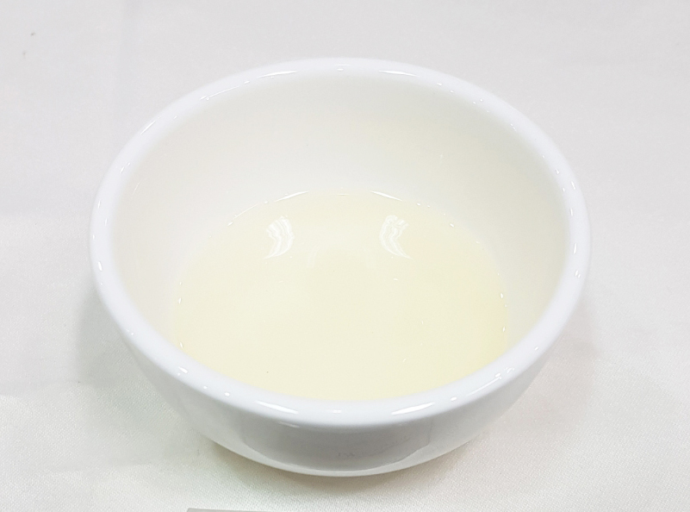

วัตถุดิบการทำ หมูสามชั้นตุ๋น (Pork Kakuni, Zaru soba)
สาเก
วัตถุดิบ

Slide 20
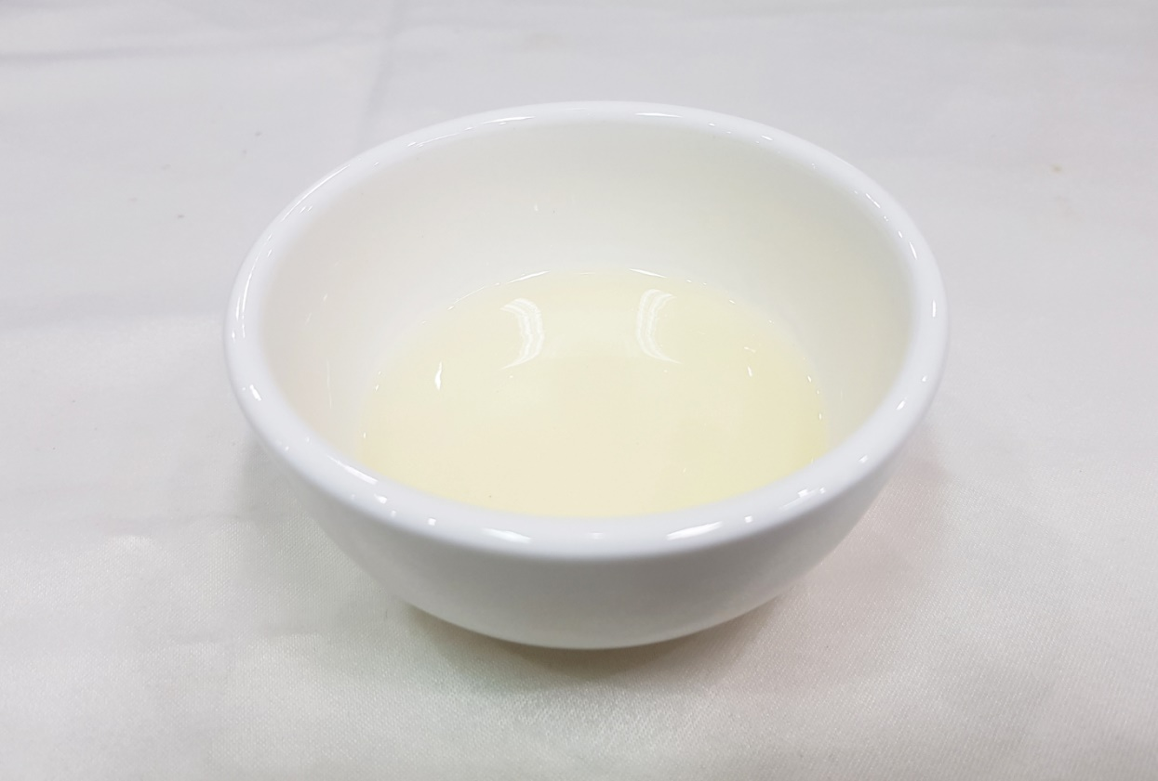
วัตถุดิบการทำ หมูสามชั้นตุ๋น (Pork Kakuni, Zaru soba)
มิริน
วัตถุดิบ

Slide 21
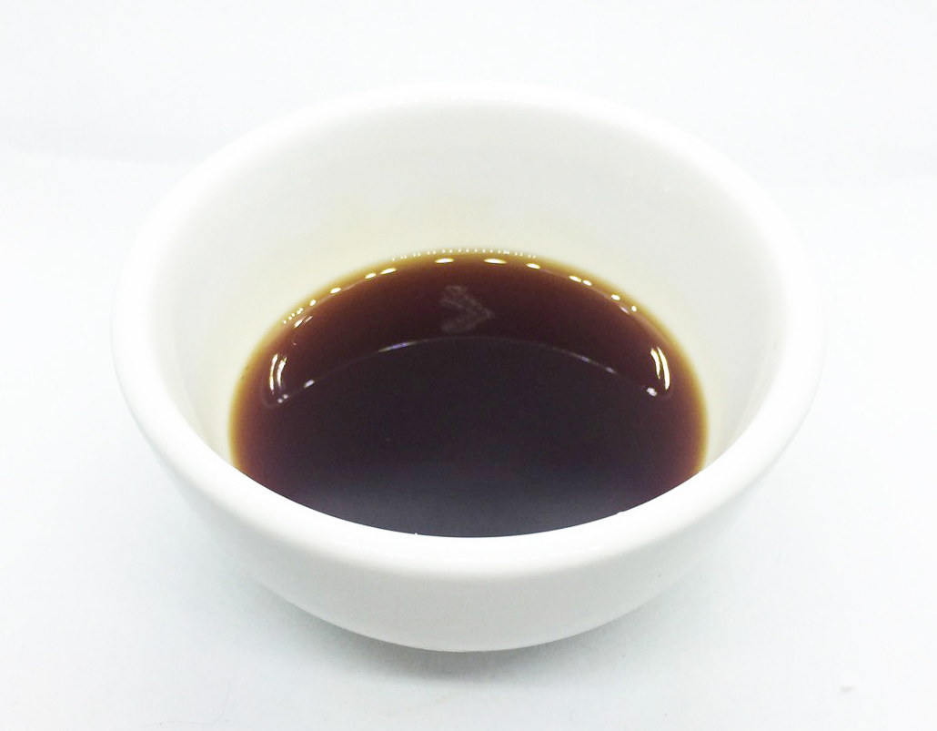
วัตถุดิบการทำ หมูสามชั้นตุ๋น (Pork Kakuni, Zaru soba)
ซีอิ๊วญี่ปุ่น
วัตถุดิบ

Slide 22
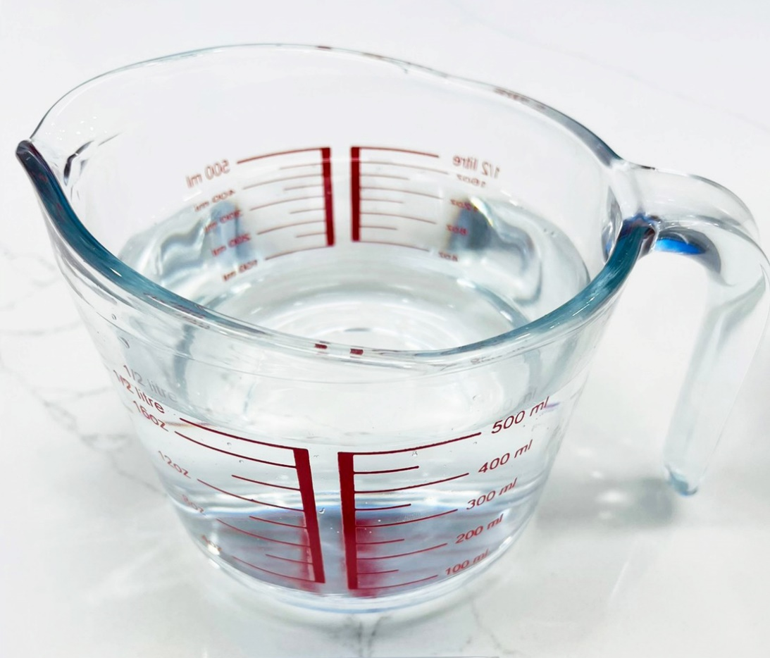
วัตถุดิบการทำ หมูสามชั้นตุ๋น (Pork Kakuni, Zaru soba)
น้ำเปล่า
วัตถุดิบ

Slide 23
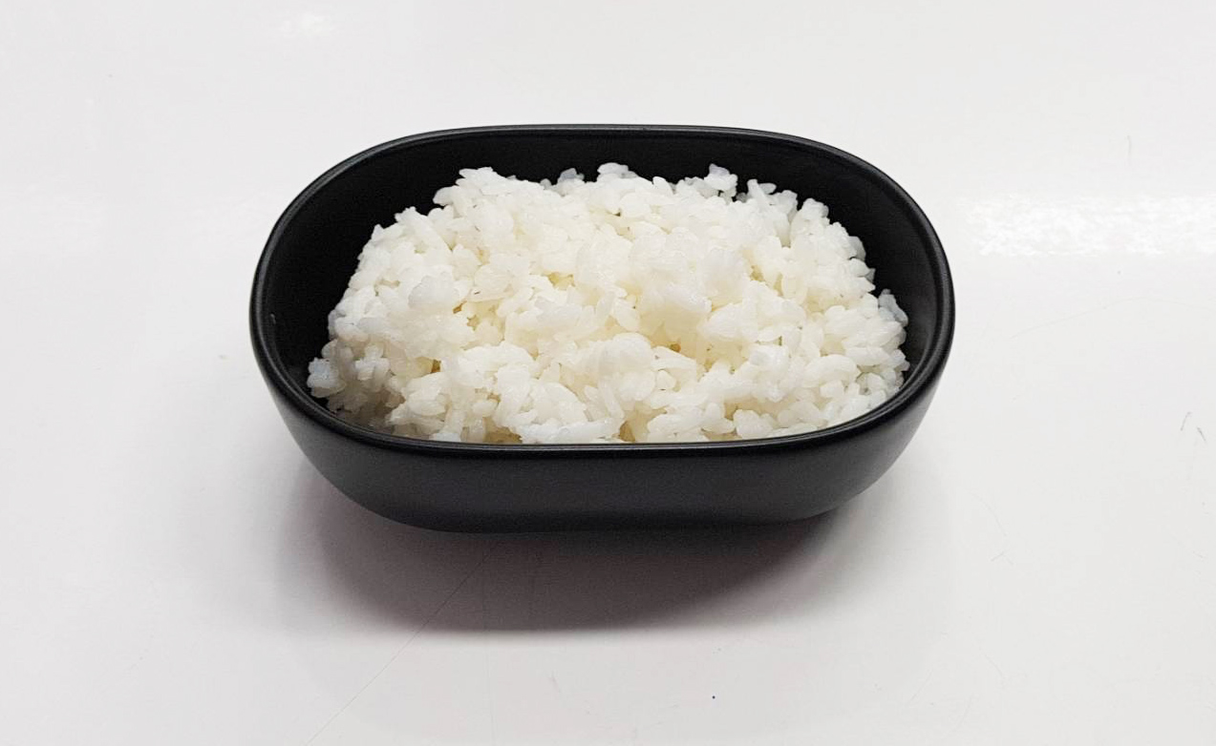
วัตถุดิบการทำ หมูสามชั้นตุ๋น (Pork Kakuni, Zaru soba)
ข้าวสวยญี่ปุ่น
วัตถุดิบ

Slide 24
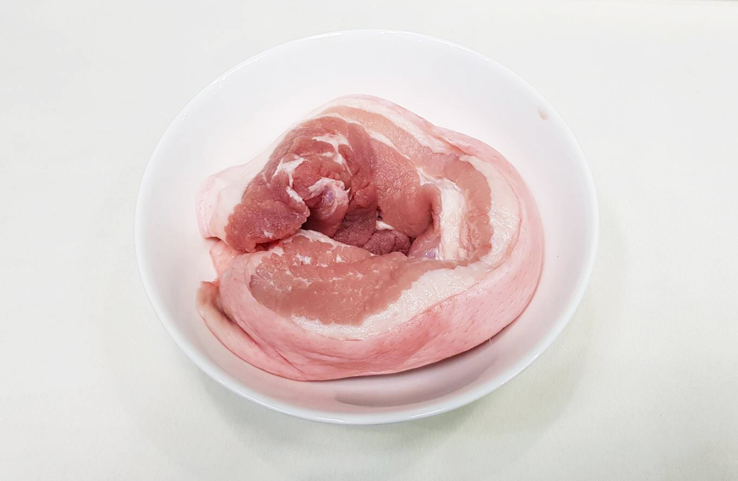
วัตถุดิบการทำ หมูสามชั้นตุ๋น (Pork Kakuni, Zaru soba)
หมูสามชั้น
วัตถุดิบ

Slide 25
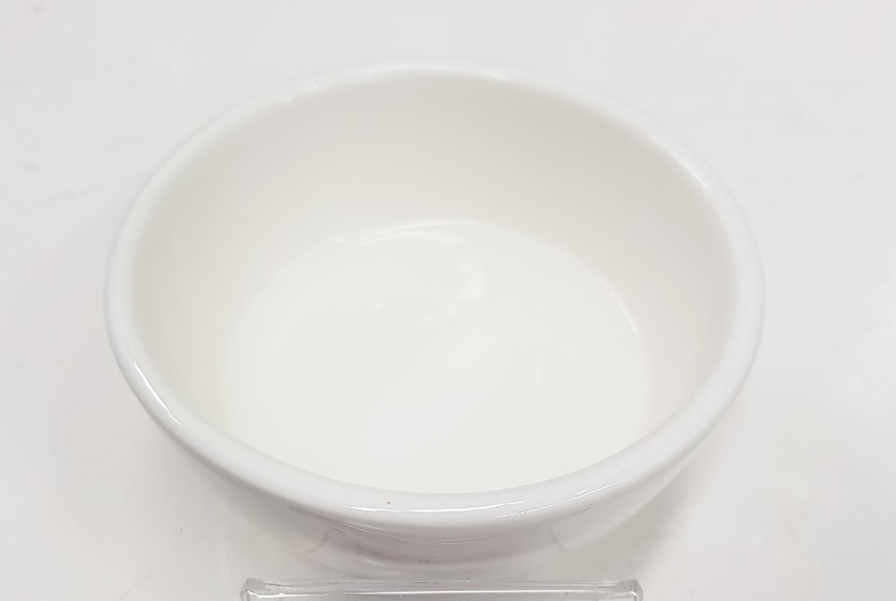
วัตถุดิบการทำ หมูสามชั้นตุ๋น (Pork Kakuni, Zaru soba)
น้ำส้มสายชู
วัตถุดิบ

Slide 26
วัตถุดิบการทำ หมูสามชั้นตุ๋น (Pork Kakuni, Zaru soba)
ซีอิ๊วญี่ปุ่น
วัตถุดิบ

Slide 27
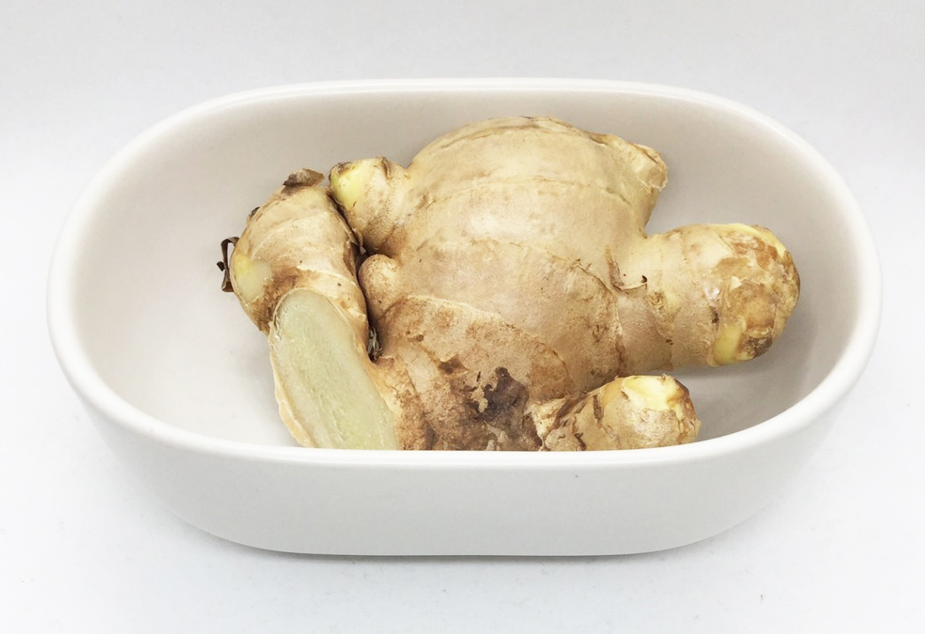
วัตถุดิบการทำ หมูสามชั้นตุ๋น (Pork Kakuni, Zaru soba)
ขิงแก่
วัตถุดิบ

Slide 28
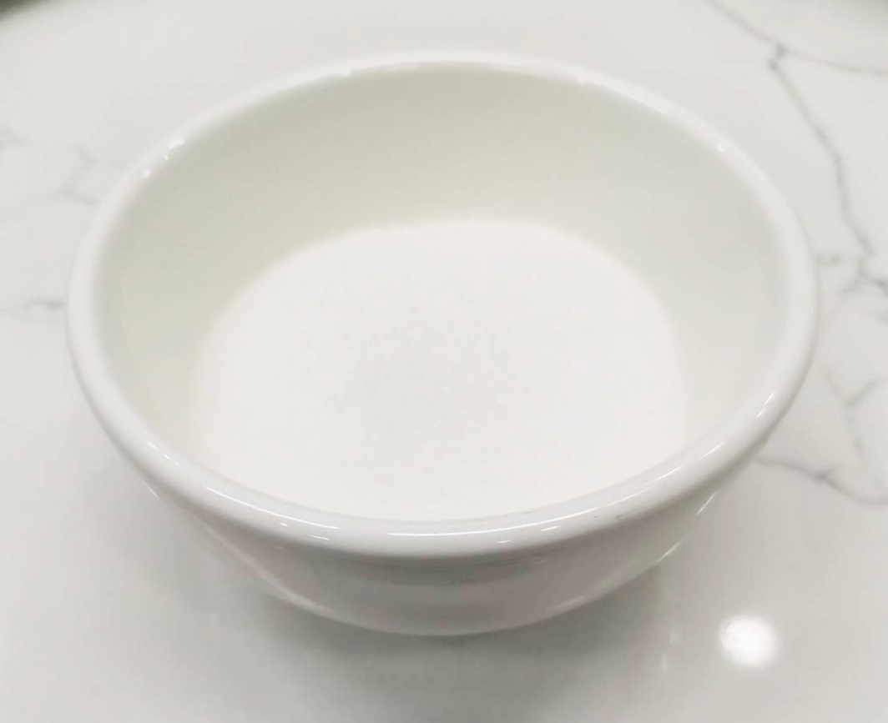
วัตถุดิบการทำ หมูสามชั้นตุ๋น (Pork Kakuni, Zaru soba)
น้ำตาลทราย
วัตถุดิบ

Slide 29
วัตถุดิบการทำ หมูสามชั้นตุ๋น (Pork Kakuni, Zaru soba)
มิริน
วัตถุดิบ

Slide 30
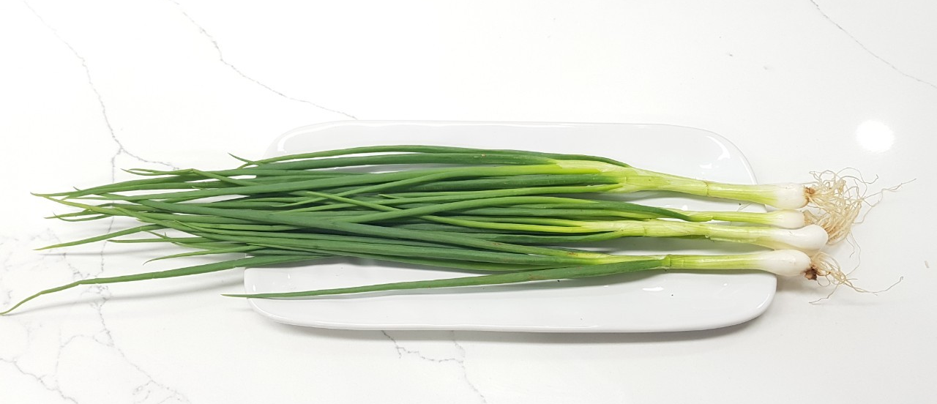
วัตถุดิบการทำ หมูสามชั้นตุ๋น (Pork Kakuni, Zaru soba)
ต้นหอม
วัตถุดิบ

Slide 31
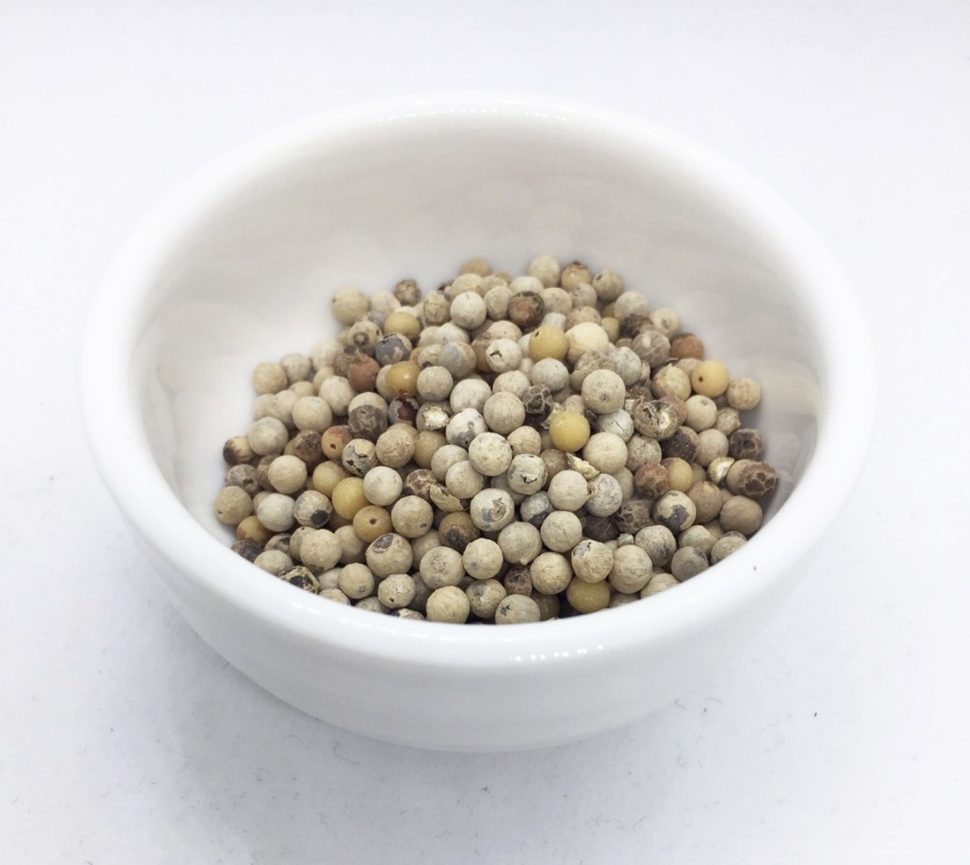
วัตถุดิบการทำ หมูสามชั้นตุ๋น (Pork Kakuni, Zaru soba)
พริกไทยขาว
วัตถุดิบ

Slide 32
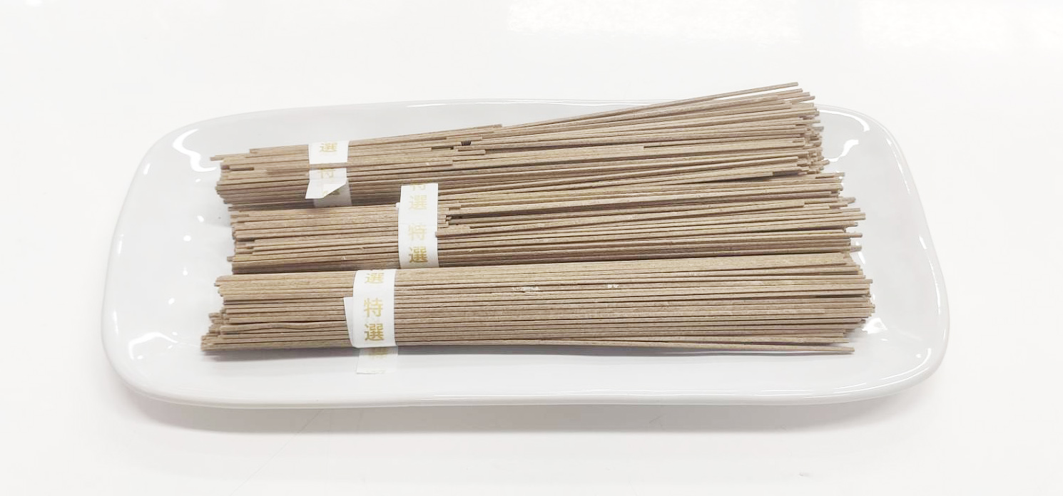
วัตถุดิบการทำ หมูสามชั้นตุ๋น (Pork Kakuni, Zaru soba)
เส้นโซบะ
วัตถุดิบ

Slide 33
วิธีทำ หมูสามชั้นตุ๋น (Pork Kakuni, Zaru soba)
เตรียมวัตถุดิบ : - นำหมูสามชั้นมาหั่นชิ้นตามชอบ - หั่นขิงแก่ ซอยต้นหอม
วิธีทำ :
1. นำหมูสามชั้นที่หั่นเตรียมไว้มาต้มในน้ำ ผสมน้ำส้มสายชูจนเดือด แล้วนำออกไปล้างน้ำให้สะอาด
2. นำหมูใส่หม้อ เติมน้ำสะอาดพอท่วม ใส่ขิงแก่ น้ำตาลทราย มิริน และซีอิ๊วญี่ปุ่น ต้มให้พอเดือด แล้วหรี่เป็นไฟอ่อน ตุ๋นต่ออย่างน้อย 2 -3 ชม.
3. นำไข่ไก่ต้มในน้ำเดือดจัดประมาณ 7 นาที ตักขึ้นน๊อคในน้ำเย็นทันที
4. ผสมสาเก มิริน ซีอิ๊วญี่ปุ่น และน้ำสะอาดใส่ถุง
5. ปอกเปลือกไข่แล้ว นำแช่ในถุง ทิ้งไว้อย่างน้อย 3 ชั่วโมง หรือข้ามคืน
6. ต้มเส้นโซบะ
7. นำหมูสามชั้นที่ตุ๋นแล้วตักใส่ถ้วย โรยด้วยต้นหอมซอย พริกไทยขาว วางเคียงกับไข่ที่ผ่าครึ่ง เสิร์ฟคู่ข้าวสวยญี่ปุ่น หรือเส้นโซบะ

